Slide 1
10-1

Slide 2
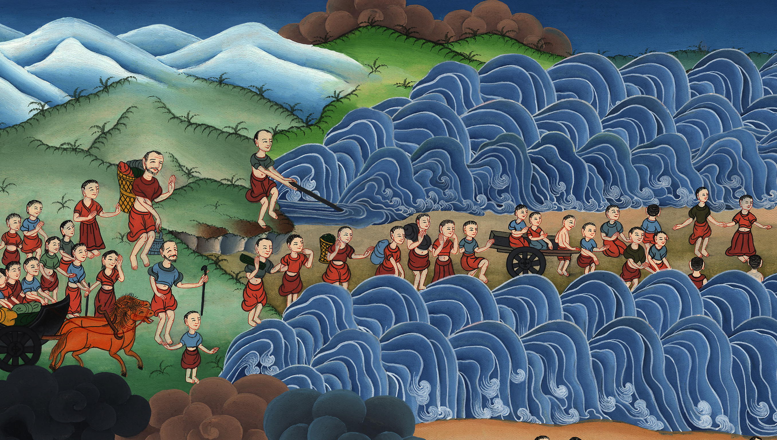
སྡེབ་ཐོན 12-14
རྒྱ་མཚོ་དམར་པོ་རྒལ་བ།

Slide 3
1) Crossing the Red Sea – Ex 12:37 – 14:31 (Top)
སྡེབ་ཐོན 12-14
རྒྱ་མཚོ་དམར་པོ་རྒལ་བ།
Notes:
First recording
10 The Exodus – Part 1 – Ex 12-34
1) Crossing the Red Sea – Ex 12:37 – 15:21 (Top)
2) Bitter water made sweet – Ex 15:22-27 (Right 2nd)
3) Quail – Ex 16:1-13a (Right 3rd)
4) Manna – Ex 16:13b-36 (Right Botom)
5) Water from a stone – Ex 17:1-7 (Left Bottom)
6) Fighting Amalek – Ex 17:8-16 (Left Center)
7) Mount Sinai – Ex 19 – 20 & 32-34 (Center)

Slide 4
སྡེབ་ཐོན 12-14
རྒྱ་མཚོ་དམར་པོ་རྒལ་བ།

Slide 5
37ཨིསི་རཱཨེལ་པ་རྣམས་རམ་སེསེ་ཞེས་པའི་གནས་ནས་ཐོན་ཏེ་སུག་ཀོད་ཞེས་པའི་གནས་སུ་འབྱོར་ཞིང་། དེ་ཚོའི་ཁ་གྲངས་ནི་ཕྲུ་གུ་དང་བུད་མེད་མ་རྩིས་པའི་སྐྱེས་པ་འབུམ་ཚོ་དྲུག་ཙམ་ཡོད་པ་ཡིན་ནོ།
37The Israelites traveled from Rameses to Sukkoth. There were about 600,000 men old enough to go into battle. The women and children went with them. 38So did many other people. The Israelites also took large flocks and herds with them.

Slide 6
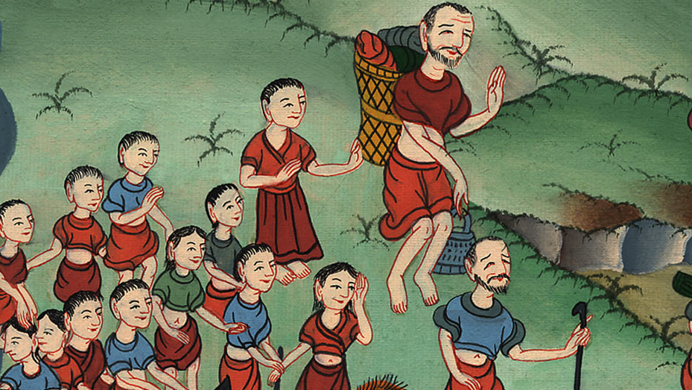
སྡེབ་ཐོན 12:37

Slide 7
40The Israelites lived in Egypt for 430 years. 41Then all the Lord’s people marched out of Egypt like an army. That happened at the end of the 430 years, to the exact day.
40ཨིསི་རཱཨེལ་པ་རྣམས་ཨི་ཇིབ་དུ་ལོ་ངོ་ ༤༣༠ བར་དུ་གནས་སོ། 41ལོ་ ༤༣༠ དེ་ཚང་བའི་ཉིན་དེ་རང་ལ་གཙོ་བོ་དཀོན་མཆོག་གི་མི་དམངས་ཀྱི་སྡེ་རིགས་ཡོངས་རྫོགས་ཨི་ཇིབ་ནས་ཐོན་ནོ།

Slide 8
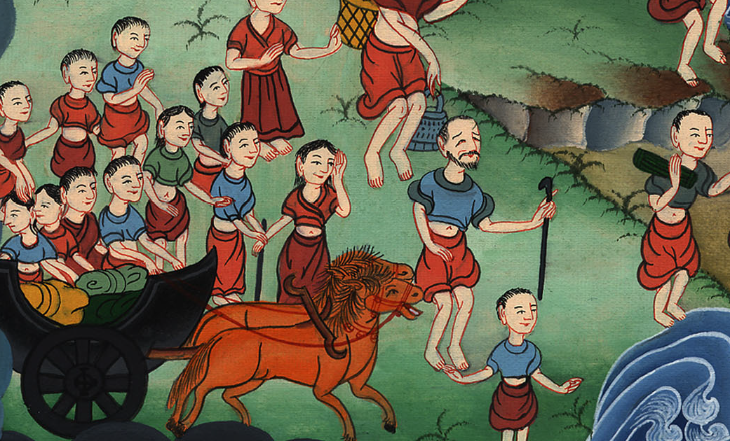
སྡེབ་ཐོན 12:40

Slide 9
13:21By day the Lord went ahead of them in a pillar of cloud. It guided them on their way. At night he led them with a pillar of fire. It gave them light. So they could travel by day or at night.
21ཁོ་ཚོ་ཉིན་མཚན་མེད་པར་འགྲོ་ཐུབ་པའི་ཆེད་དུ་གཙོ་བོ་དཀོན་མཆོག་གིས་ཉིན་མོའི་དུས་སུ་སྤྲིན་གྱི་ཀ་བ་བརྒྱུད་ནས་ལམ་སྟོན་བཞིན་འགྲུལ་གྱི་ཡོད་པ་དང་། མཚན་མོའི་དུས་སུ་མེའི་ཀ་བའི་བརྒྱུད་ནས་འོད་གནང་བཞིན་ཁོ་ཚོར་དབུ་འཁྲིད་གནང་ངོ་།

Slide 10
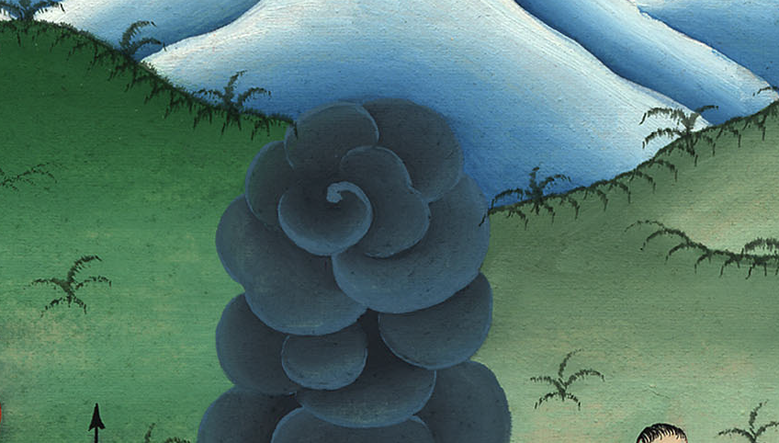
སྡེབ་ཐོན 13:21

Slide 11
14:5The king of Egypt was told that the people had escaped. Then Pharaoh and his officials changed their minds about them. They said, “What have we done? We’ve let the people of Israel go! We’ve lost our slaves and all the work they used to do for us!”
5མི་དམངས་རྣམས་བྲོས་ཐར་བའི་གནས་ཚུལ་དེ་ཨི་ཇིབ་ཀྱི་རྒྱལ་པོས་ཐོས་སྐབས། ཁོང་དང་ཁོང་གི་ལས་བྱེད་པ་རྣམས་སེམས་བསྒྱུར་ནས་སྨྲས་པ། ད་ང་ཚོས་ག་རེ་བྱས་པ་ཡིན་ནམ། ཨིསི་རཱཨེལ་པ་རྣམས་ལ་ང་ཚོའི་བྲོས་བཅུག་པ་དང་ང་ཚོའི་བྲན་ཁོལ་རྣམས་ཤོར་རོ་ཟེར་བརྗོད་དོ།

Slide 12
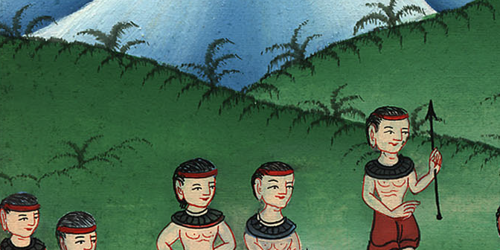
སྡེབ་ཐོན 14:5

Slide 13
8The Lord made Pharaoh, the king of Egypt, stubborn. So he chased the Israelites as they were marching out boldly.
8གཙོ་བོ་དཀོན་མཆོག་གིས་ཨི་ཇིབ་གྱི་རྒྱལ་པོའི་སེམས་གྱོང་རུ་བཏང་གནང་བས། ཁོས་ཨིསི་རཱཨེལ་པ་རྣམས་ལ་རྗེས་སུ་དེད་ཡོང་ངོ་། རྒྱལ་ཁའི་ངང་ཨིསི་རཱཨེལ་པ་རྣམས་ནི་སྔོན་དུ་འགྲོ་བཞིན་ཡོད་དོ།

Slide 14
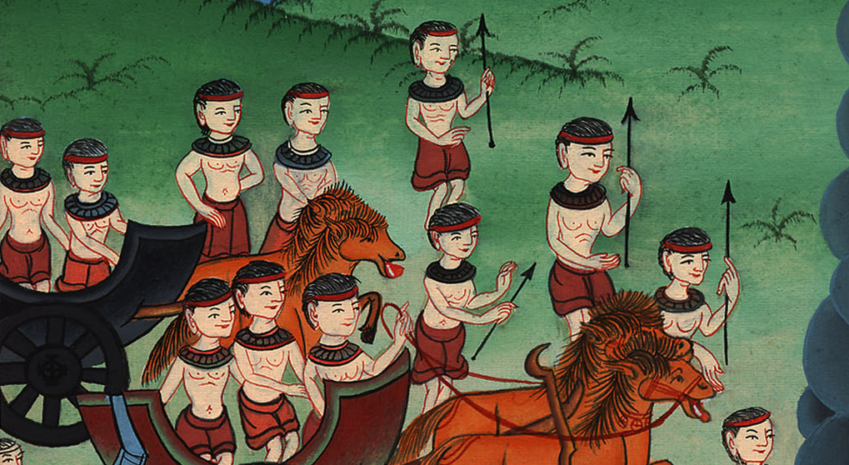
སྡེབ་ཐོན 14:8

Slide 15
9The Egyptians went after the Israelites. All Pharaoh’s horses and chariots and horsemen and troops chased them. They caught up with the Israelites as they camped by the sea.
9དེ་ནས་ཨི་ཇིབ་ཀྱི་དམག་མི་དང་རྟ་དང་ཤིང་རྟ་དང་ཁ་ལོ་པ་རྣམས་ཀྱིས་ཁོ་ཚོའི་རྗེས་སུ་དེད་ནས་པི་ཧ་ཧི་རོད་དང་བྷལ་ཛེ་ཕོན་གྱི་ཕར་ཕྱོགས་སུ་རྒྱ་མཚོ་དམར་པོའི་ཉེ་འགྲམ་དུ་སྒར་རྒྱབ་ནས་བསྡད་ཡོད་པའི་ཨིསི་རཱཨེལ་པ་རྣམས་ལ་ཁོ་ཚོས་རྗེས་ཟིན་ནོ།

Slide 16
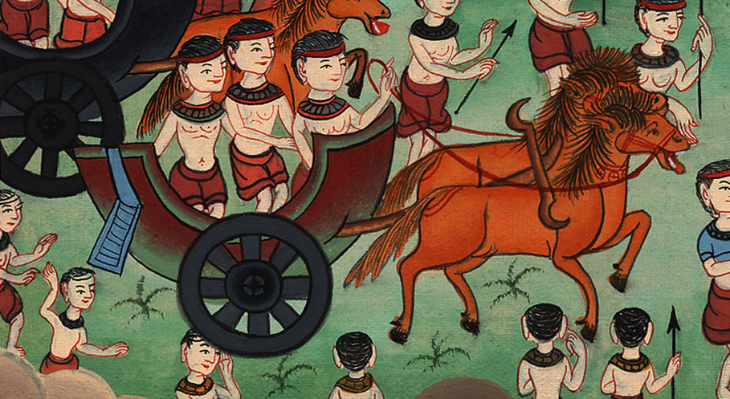
སྡེབ་ཐོན 14:9

Slide 17
10As Pharaoh approached, the Israelites looked back. There were the Egyptians marching after them! The Israelites were terrified. They cried out to the Lord.
10ཨིསི་རཱཨེལ་པ་རྣམས་ཀྱིས་རྒྱལ་པོ་དང་ཁོའི་དཔུང་དམག་རྣམས་ཁོ་ཚོའི་ཕྱོགས་སུ་ཡོང་བཞིན་པ་མཐོང་ནས། ཧ་ཅང་དངངས་སྐྲག་ཆེན་པོས་གཙོ་བོ་དཀོན་མཆོག་ལ་སྐྱབས་རོགས་ཀྱི་ཆེད་དུ་འབོད་བསྐུལ་ཞུས་པ།

Slide 18
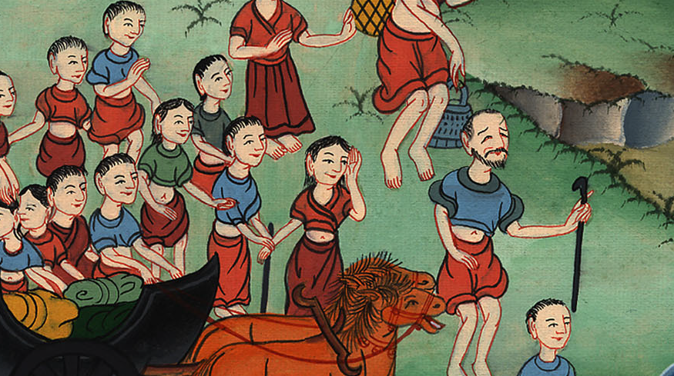
སྡེབ་ཐོན 14:10

Slide 19
11They said to Moses, “Why did you bring us to the desert to die? Weren’t there any graves in Egypt? What have you done to us by bringing us out of Egypt?
11ཁོ་ཚོས་མོ་ཤེ་ལ་སྨྲས་པ། ཨི་ཇིབ་དུ་དུར་ཁྲོད་མེད་པ་ཡིན་ནམ། ཁྱོད་ཀྱི་ང་ཚོ་འབྲོག་སྟོང་འདིར་ཤི་བཅུག་པའི་ཕྱིར་འཁྲིད་ཡོང་བ་ཡིན་ནམ། ཁྱོད་ཀྱི་ང་ཚོ་ཨི་ཇིབ་ནས་འཁྲིད་ཡོང་ནས་ང་ཚོ་ལ་འདི་ག་རེ་བྱེད་དམ།

Slide 20
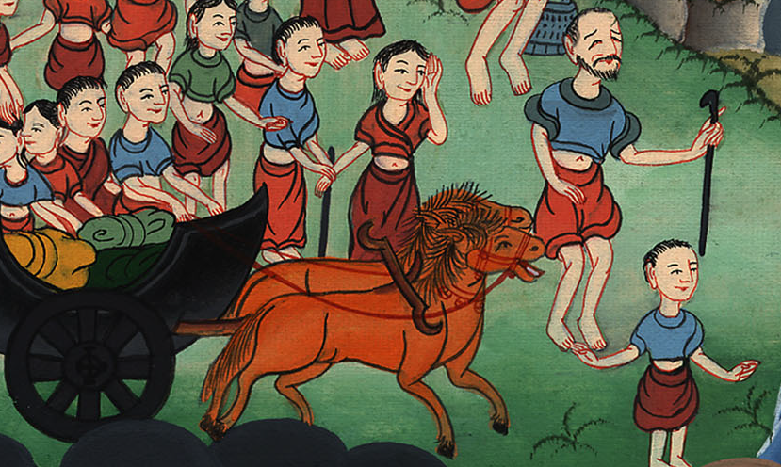
སྡེབ་ཐོན 14:11

Slide 21
13Moses answered the people. He said, “Don’t be afraid. Stand firm. You will see how the Lord will save you today. Do you see those Egyptians? You will never see them again.
13དེ་ནས་མོ་ཤེས་མི་ཚོགས་སྨྲས་པ། ཁྱོད་ཚོ་མ་འཇིགས་པར་སེམས་བརྟན་པོ་བྱེད་ནས་སྡོད་ཅིག དེ་རིང་གཙོ་བོ་དཀོན་མཆོག་གིས་ཁྱོད་ཚོར་སྐྱབས་གནང་བ་དེ་ཁྱོད་ཚོས་མཐོང་ཡོང་། སླད་ཕྱིན་ཨི་ཇིབ་པ་འདི་ཚོ་ཁྱོད་ཚོས་ནམ་ཡང་མཐོང་མི་ཡོང་།

Slide 22
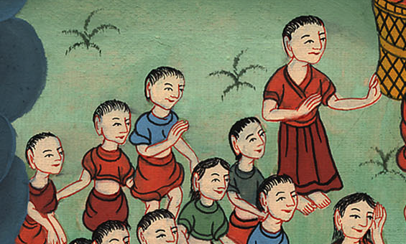
སྡེབ་ཐོན 14:13

Slide 23
14The Lord will fight for you. Just be still.”
14ཁྱོད་ཚོས་གང་ཡང་བྱེད་མི་དགོས། ཁྱོད་ཚོའི་ཚབ་ཏུ་གཙོ་བོ་དཀོན་མཆོག་གིས་འཐབ་གནང་ཡོང།

Slide 24
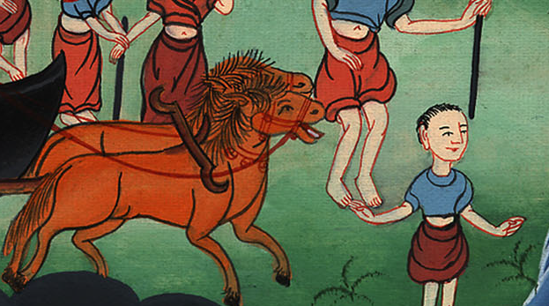
སྡེབ་ཐོན 14:14

Slide 25
15Then the Lord spoke to Moses. He said, “Why are you crying out to me? Tell the people of Israel to move on.
15གཙོ་བོ་དཀོན་མཆོག་གིས་མོ་ཤེ་ལ། ཁྱོད་ཀྱིས་ང་ལ་ག་རེའི་དོན་དུ་སྐྱབས་རོགས་ཀྱི་ཕྱིར་འབོད་ཀྱི་ཡོད་དམ། མི་དམངས་རྣམས་ལ་མདུན་བསྐྱོད་བྱོས་ཤིག་ཅེས་སྨྲོས་ཤིག

Slide 26
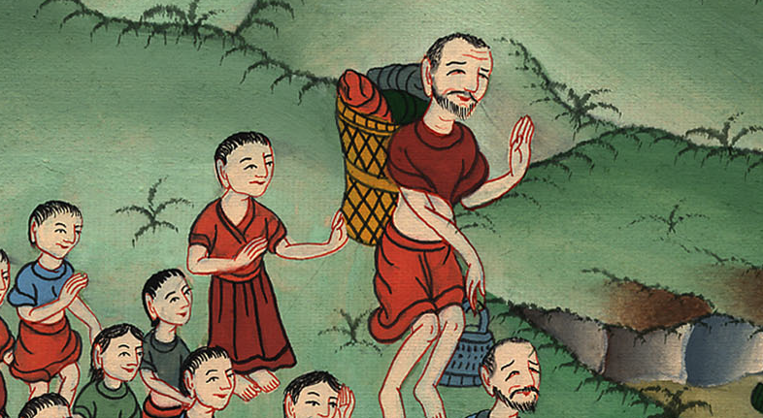
སྡེབ་ཐོན 14:15

Slide 27
16Hold out your walking stick. Reach out your hand over the Red Sea to divide the water. Then the people can go through the sea on dry ground.
16ཁྱོད་ཀྱི་ལག་པའི་འཁར་རྒྱུག་དེ་ཡར་བཏེགས་ཏེ་རྒྱ་མཚོའི་ཕྱོགས་སུ་རྐྱོངས་ཤིག་དང་། རྒྱ་མཚོ་ཁག་གཉིས་སུ་གྱེས་ཏེ། ཨིསི་རཱཨེལ་པ་རྣམས་རྒྱ་མཚོའི་དཀྱིལ་དུ་སྐམ་ས་ནས་འགྲོ་ཐུབ་པར་འགྱུར།

Slide 28
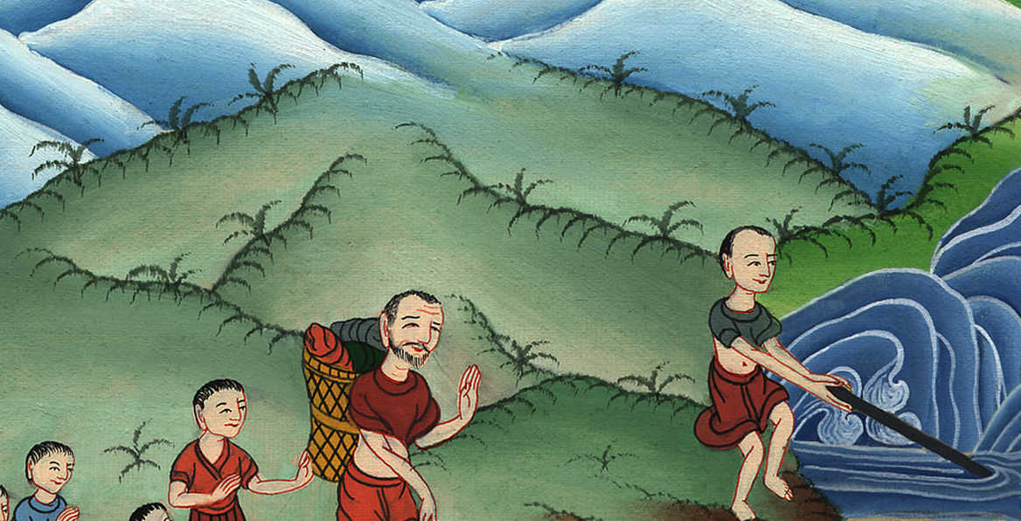
སྡེབ་ཐོན 14:16

Slide 29
21Then Moses reached out his hand over the Red Sea. All that night the Lord pushed the sea back with a strong east wind. He turned the sea into dry land. The waters were divided.
21དེ་ནས་མོ་ཤེས་རང་གི་ལག་པ་རྒྱ་མཚོའི་སྟེང་དུ་བརྐྱངས་པ་དང་། གཙོ་བོ་དཀོན་མཆོག་གིས་མཚན་གང་ཤར་ཕྱོགས་ནས་རླུང་ཚུབ་པོ་དེས་རྒྱ་མཚོ་ཕྱི་ནུར་བརྒྱབ་བཅུག་གོ རླུང་འཚུབ་མཚན་གང་བརྒྱབ་པ་དང་། རྒྱ་མཚོར་ས་སྐམ་པོ་ཞིག་བྱུང་བས་ཆུ་རྣམས་ཁག་གཉིས་སུ་གྱེས་སོ།

Slide 30
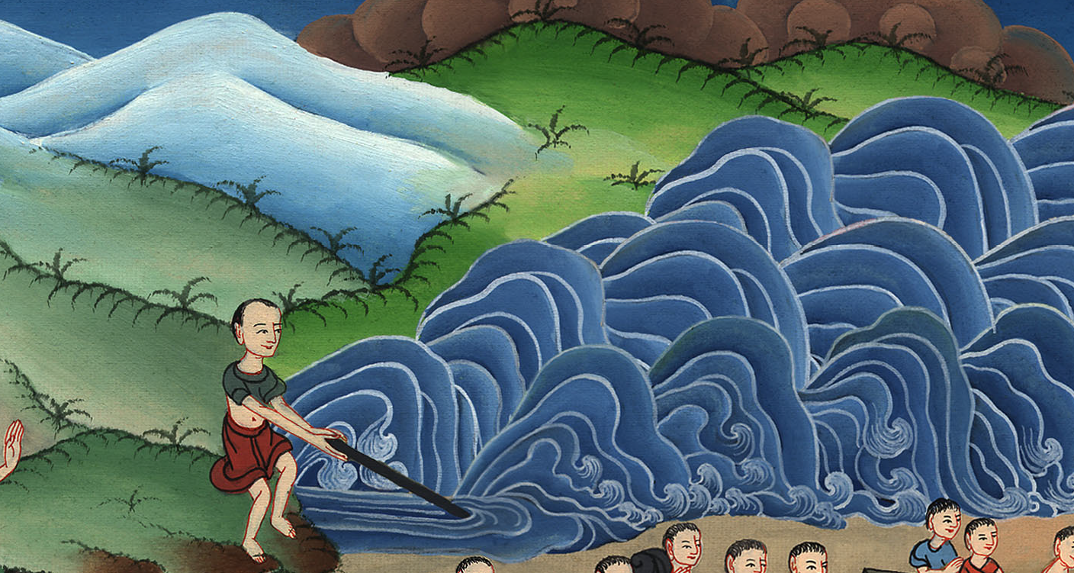
སྡེབ་ཐོན 14:21

Slide 31
22The people of Israel went through the sea on dry ground. There was a wall of water on their right side and on their left.
22ཨིསི་རཱཨེལ་པ་རྣམས་རྒྱ་མཚོའི་དཀྱིལ་གྱི་ས་སྐམ་པོ་ནས་འགྲུལ་ཏེ། ཆུ་རྣམས་གཡས་གཡོན་དུ་ལྕགས་རི་ལྟར་གནས་སོ།

Slide 32
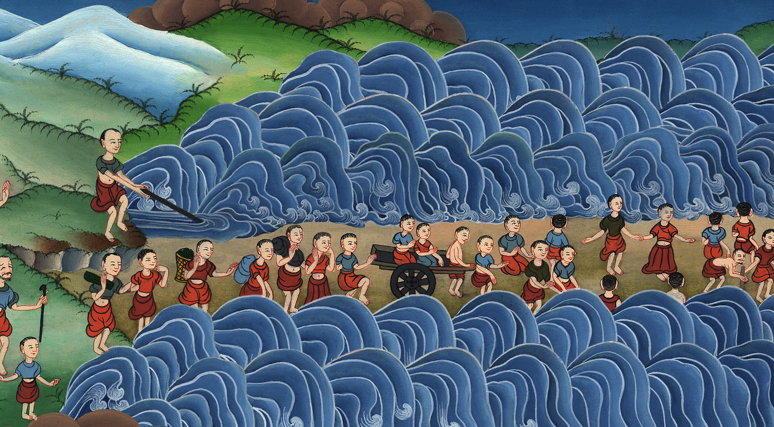
སྡེབ་ཐོན 14:22

Slide 33
23The Egyptians chased them. All Pharaoh’s horses and chariots and horsemen followed them into the sea.
23དེ་རྗེས་ཨི་ཇིབ་པ་དང་། རྒྱལ་པོའི་རྟ་དམག་རྣམས་དང་། ཤིང་རྟའི་ཁ་ལོ་པ་རྣམས་དེ་ཚོར་དེད་ནས་རྒྱ་མཚོའི་དཀྱིལ་དུ་དེ་ཚོའི་རྗེས་སུ་ཕྱིན་ནོ།

Slide 34
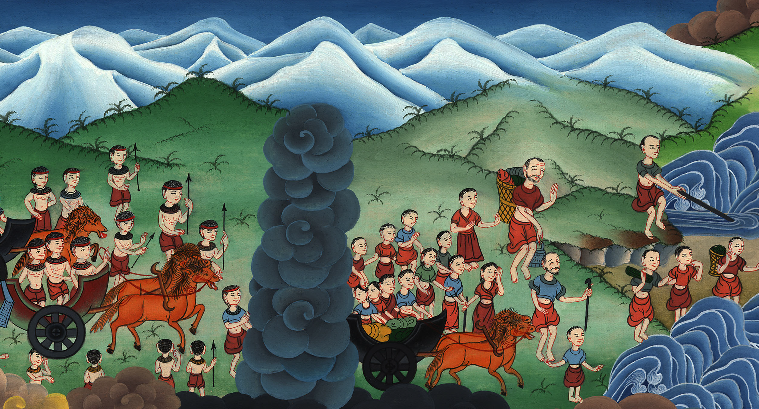
སྡེབ་ཐོན 14:23

Slide 35
24Near the end of the night the Lord looked down from the pillar of fire and cloud. He saw the Egyptian army and threw it into a panic.
24ནམ་ལངས་པའི་སྔོན་དུ་གཙོ་བོ་དཀོན་མཆོག་གིས་མེ་དང་སྤྲིན་པའི་ཀ་བའི་ནང་ནས་ཨི་ཇིབ་པ་རྣམས་ཀྱི་དམག་དཔུང་ལ་གཟིགས་པ་དང་། དེ་ཚོར་འཇིགས་སྐྲགས་བསྐུལ་གནང་ངོ།

Slide 36
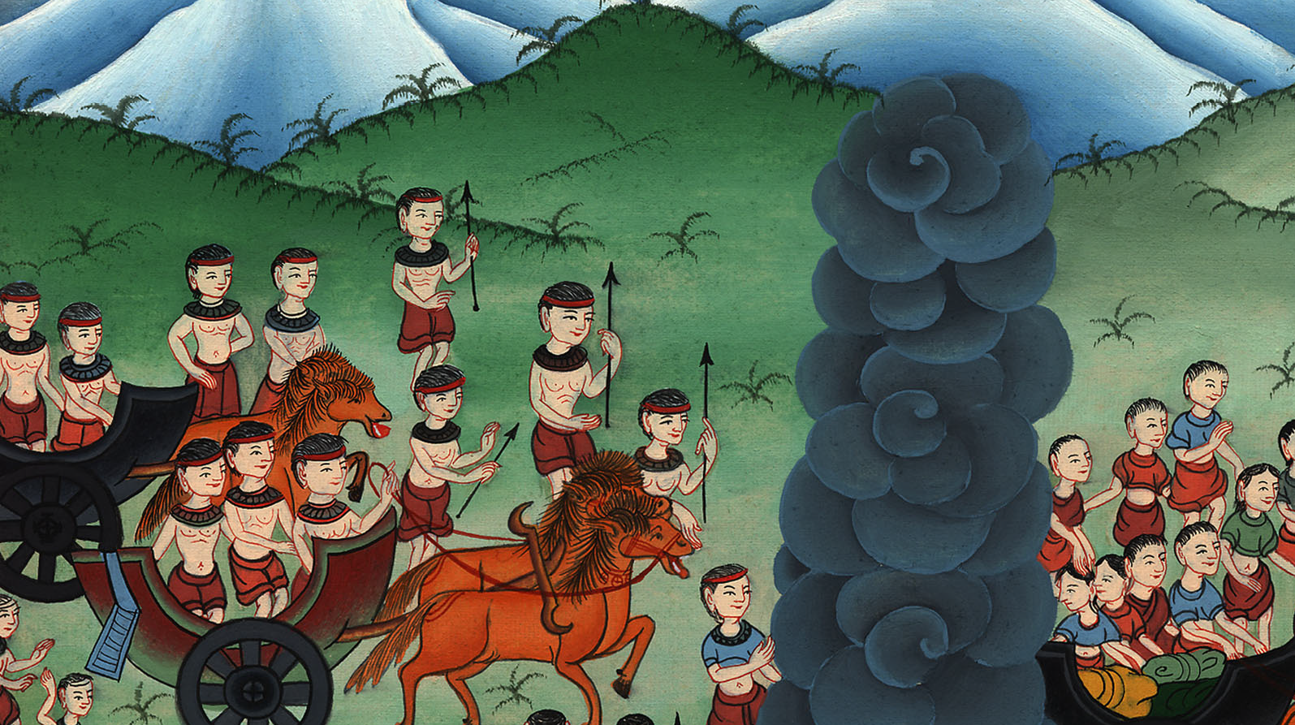
སྡེབ་ཐོན 14:24

Slide 37
25He jammed the wheels of their chariots. That made the chariots hard to drive. The Egyptians said, “Let’s get away from the Israelites! The Lord is fighting for Israel against Egypt.”
25ཁོང་གིས་ཤིང་རྟའི་འཁོར་ལོ་རྣམས་བཀག་སྟེ་འཁོར་མ་བཅུག་པས། ཤིང་རྟ་འགྲོ་བར་དཀའ་ངལ་ཆེན་པོ་བྱུང་བ་དང་། ཨི་ཇིབ་པ་རྣམས་ཀྱིས། གཙོ་བོ་དཀོན་མཆོག་གིས་ཨིསི་རཱཨེལ་པ་རྣམས་ཀྱི་ཚབ་ཏུ་ང་ཚོ་དང་མཉམ་དུ་དམག་འཐབ་བྱེད་པ་གནང་གི་འདུག་པས། ད་ང་ཚོ་འདི་ནས་བྲོས་འགྲོ་ཞེས་སྨྲས་སོ།

Slide 38
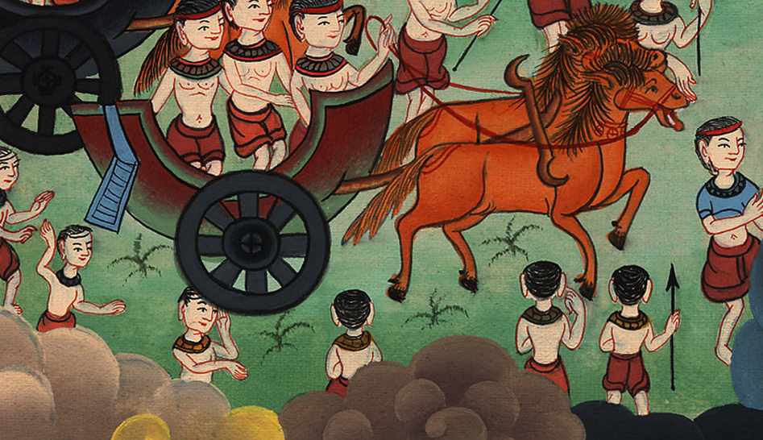
སྡེབ་ཐོན 14:25

Slide 39
26Then the Lord spoke to Moses. He said, “Reach out your hand over the sea. The waters will flow back over the Egyptians and their chariots and horsemen.”
26གཙོ་བོ་དཀོན་མཆོག་གིས་མོ་ཤེ་ལ། ཨི་ཇིབ་པ་དང་། དེ་ཚོའི་རྟ་དམག་དང་། ཤིང་རྟའི་ཁ་ལོ་པ་རྣམས་ཀྱི་ཐོག་ཏུ་ཆུ་རྣམས་ཕྱིར་ལོག་འབབས་པའི་ཕྱིར་རྒྱ་མཚོའི་ཕྱོགས་སུ་ཁྱོད་ཀྱི་ལག་པ་རྐྱོངས་ཤིག་ཅེས་བཀའ་གནང་ངོ་།

Slide 40
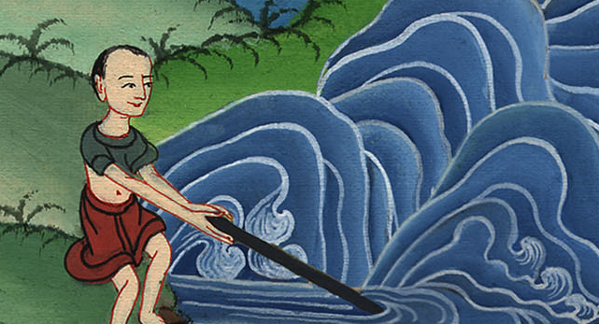
སྡེབ་ཐོན 14:26

Slide 41
27So Moses reached out his hand over the sea. At sunrise the sea went back to its place. The Egyptians tried to run away from the sea. But the Lord swept them into it.
27དེ་ནས་མོ་ཤེས་རང་གི་ལག་པ་རྒྱ་མཚོའི་ཕྱོགས་སུ་བརྐྱངས་པས། ཐོ་རངས་སྐབས་སུ་རྒྱ་མཚོ་དེ་སྔར་བཞིན་ཕྱིར་ལོག་པ་དང་། ཨི་ཇིབ་པ་རྣམས་བྲོས་ཐབས་བྱས་རུང་གཙོ་བོ་དཀོན་མཆོག་གིས་དེ་ཚོར་ཆུའི་ནང་དབྱུགས་གནང་ངོ་།

Slide 42
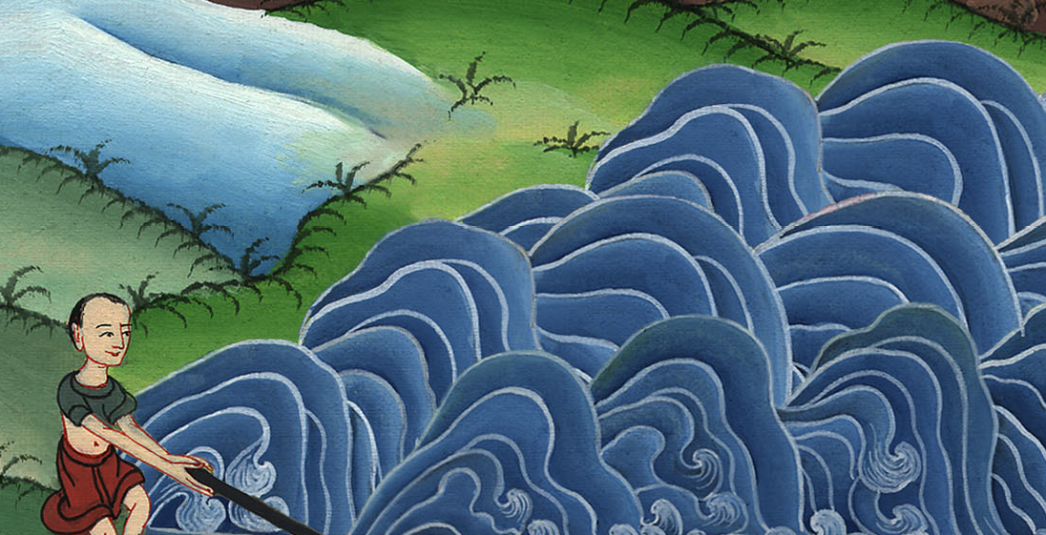
སྡེབ་ཐོན 14:27

Slide 43
28The water flowed back and covered the chariots and horsemen. It covered the entire army of Pharaoh that had followed the people of Israel into the sea. Not one of the Egyptians was left.
28ཆུ་སྔར་བཞིན་རང་འཇག་ཕྱིར་ལོག་འབབ་པས། རྒྱལ་པོའི་དམག་དཔུང་དང་། རྟ་དམག་དང་། ཤིང་རྟའི་ཁ་ལོ་པ་དང་། ཨིསི་རཱཨེལ་པ་རྣམས་ལ་རྗེས་སུ་དེད་ནས་ཡོང་བའི་ཨི་ཇིབ་པ་ཡོངས་རྫོགས་ཆུས་ནུབ་ནས་གཅིག་ཀྱང་མ་ཐར་རོ།

Slide 44
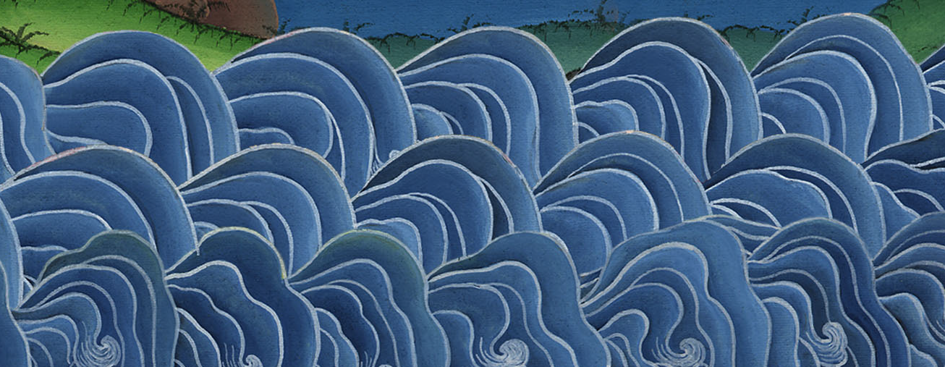
སྡེབ་ཐོན 14:28

Slide 45
29But the Israelites went through the sea on dry ground. There was a wall of water on their right side and on their left.
29འོན་ཀྱང་ཨིསི་རཱཨེལ་པ་རྣམས་རྒྱ་མཚོའི་དཀྱིལ་གྱི་ས་སྐམ་པོ་ནས་འགྲུལ་ཏེ། ཆུ་རྣམས་དེ་ཚོའི་གཡས་གཡོན་དུ་ལྕགས་རི་ལྟར་གནས་སོ།

Slide 46
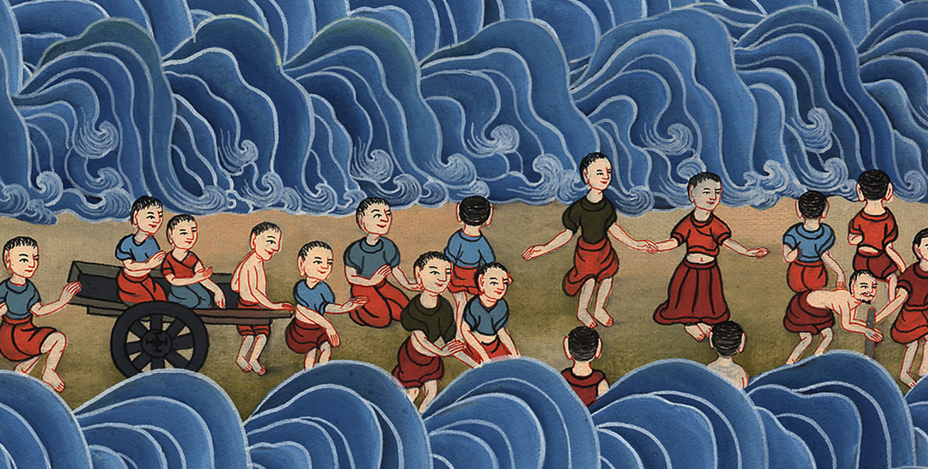
སྡེབ་ཐོན 14:29

Slide 47
31The Israelites saw the amazing power the Lord showed against the Egyptians. So the Israelites had great respect for the Lord and put their trust in him. They also put their trust in his servant Moses.
31གཙོ་བོ་དཀོན་མཆོག་གིས་ཨི་ཇིབ་པ་ཚོའི་སྟེང་རང་གི་མཐུ་སྟོབས་ཀྱིས་ཕམ་བཅུག་པ་འདི་ཨིསི་རཱཨེལ་པ་ཚོས་མཐོང་ནས། ཁོ་ཚོ་གཙོ་བོ་དཀོན་མཆོག་ལ་འཇིག་པ་དང་། དེ་ཚོས་གཙོ་བོ་དཀོན་མཆོག་དང་ཁོང་གི་ཞབས་ཏོག་པ་མོ་ཤེ་ལ་བློས་འཁེལ་བ་རེད༎

Slide 48
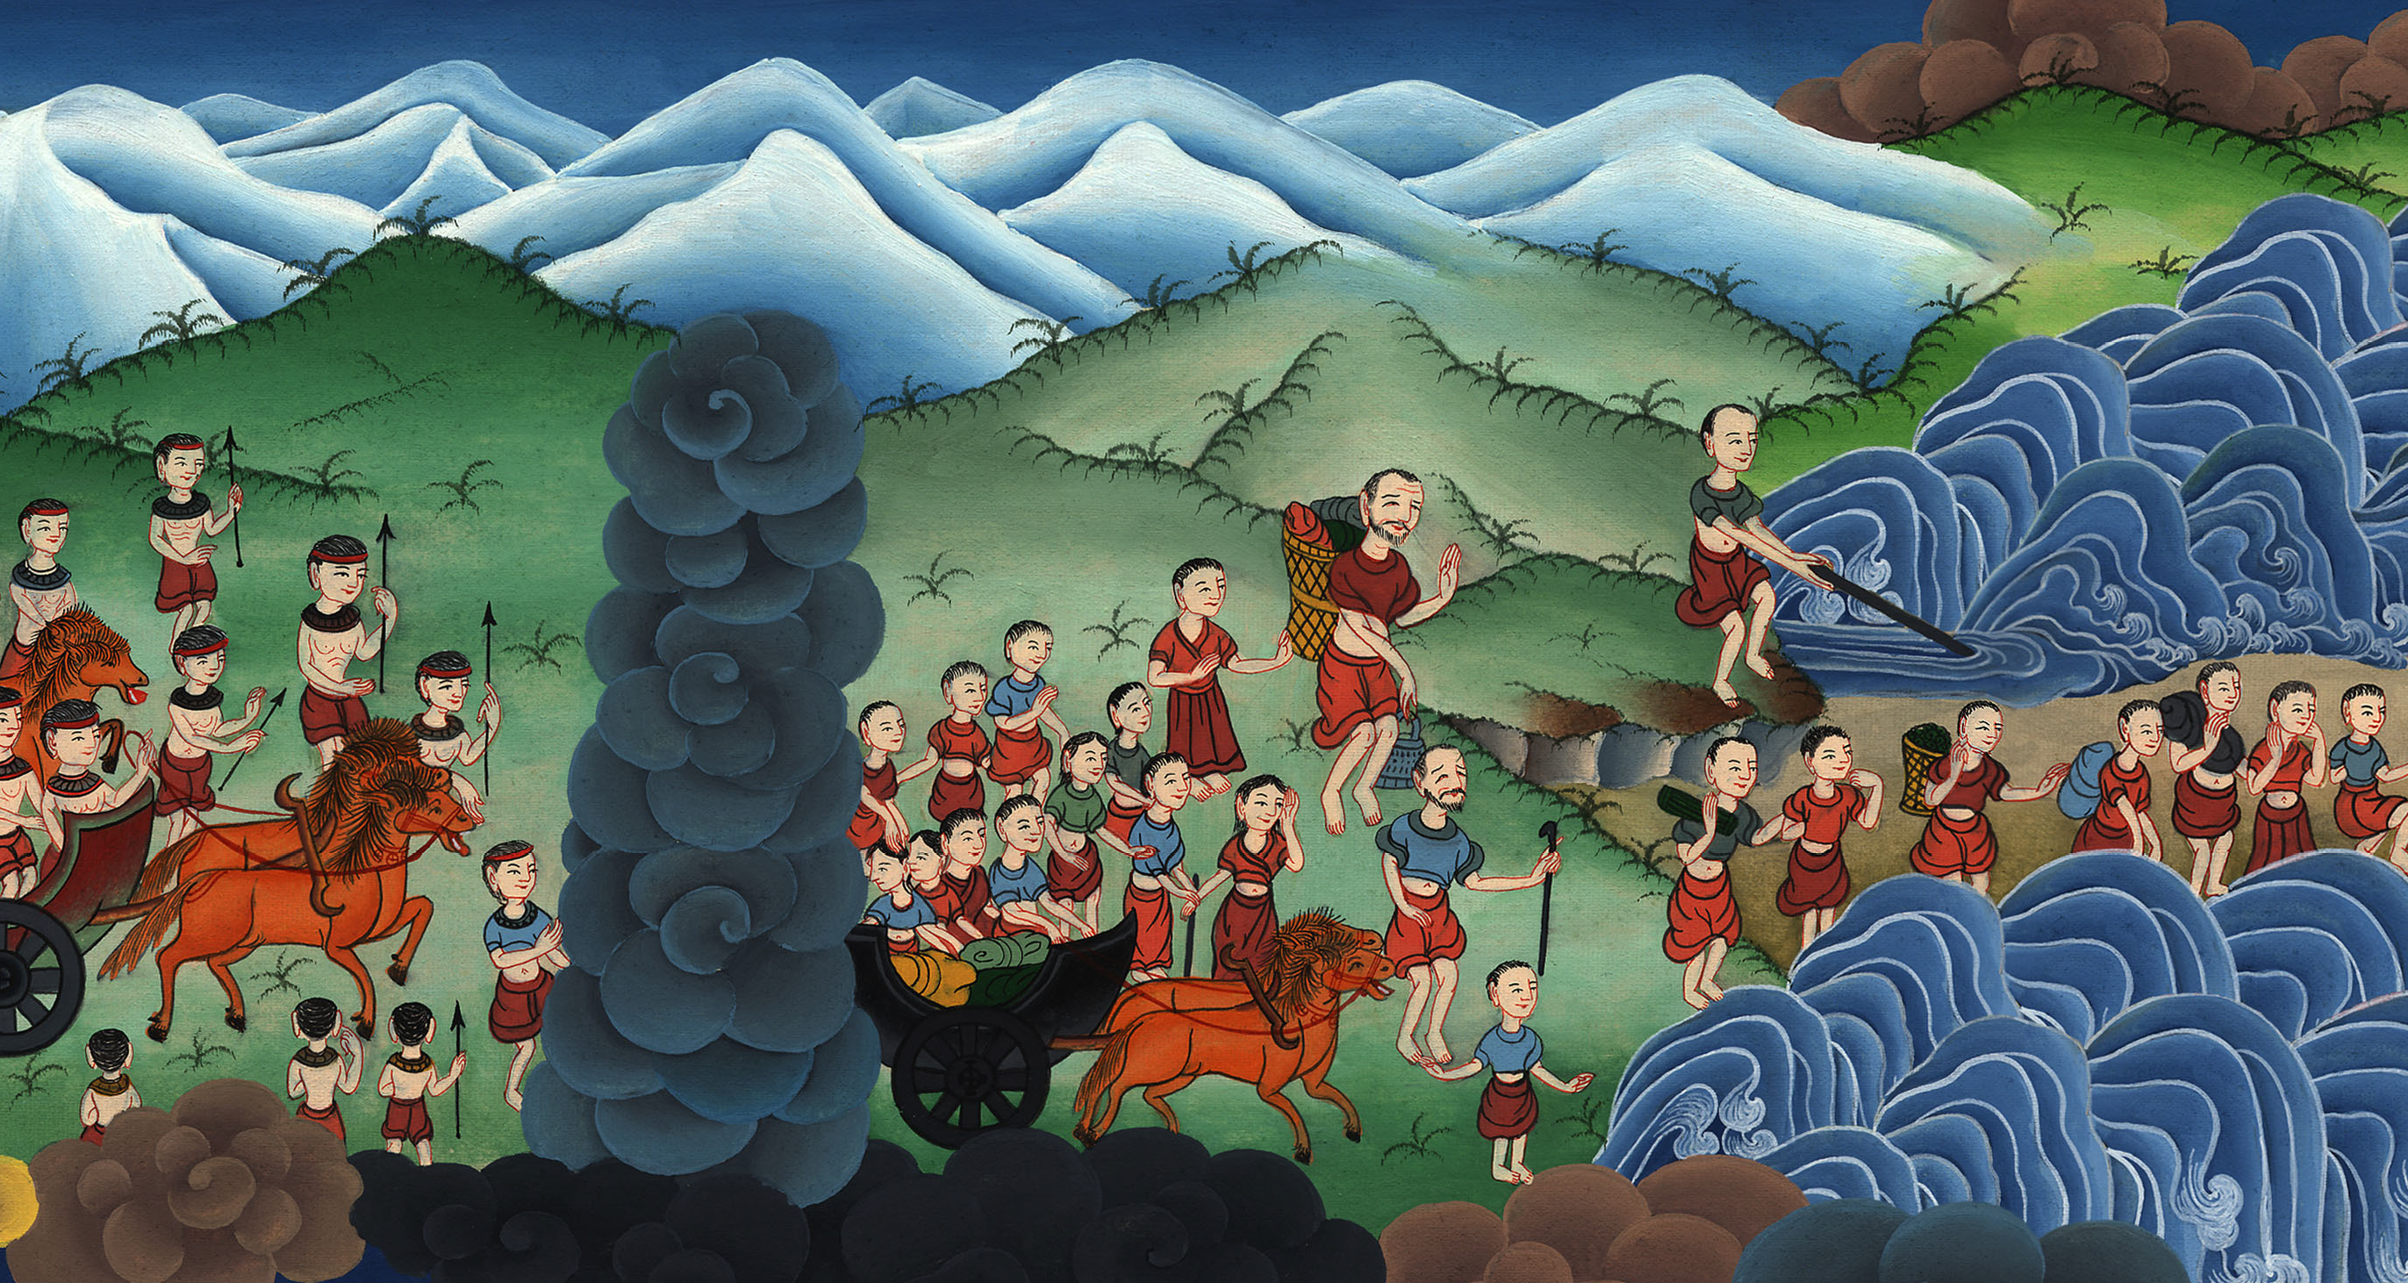
སྡེབ་ཐོན 14:31

